Slide 1

InfantGames
Aprimorando Habilidades

Slide 2
OBJETIVOS
ESTIMULAR FUNÇÕES MOTORAS
EXERCITAR O RACIOCINIO DA CRIANÇA
INFUZIR AÇÕES QUE PROMOVAM A EDUCAÇÃO
PROVOCAR A CONSTRUÇÃO DE UM BOM CARÁTER DA CRIANÇA
INDUZIR MAIS INTERAÇÕES COM OS MEMBROS DA FAMILIA

Slide 3
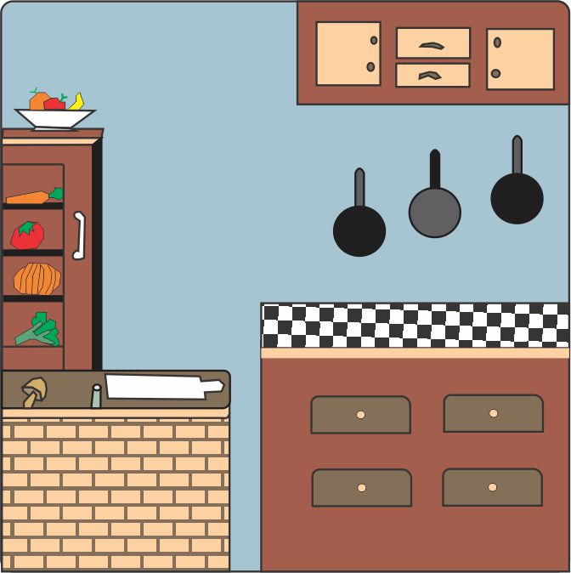
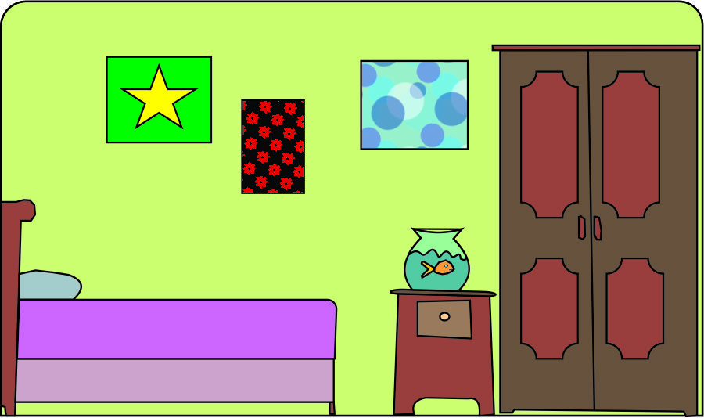
Ambientes
COZINHA
QUARTO

Slide 4
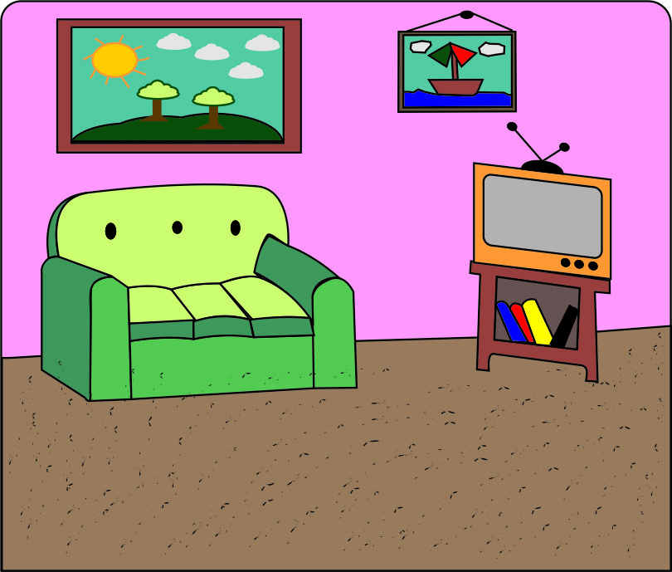
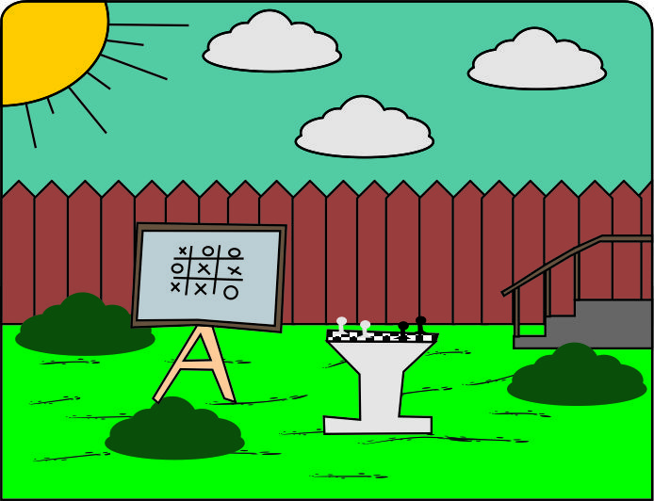
Ambientes
SALA DE ESTAR
QUINTAL

Slide 5
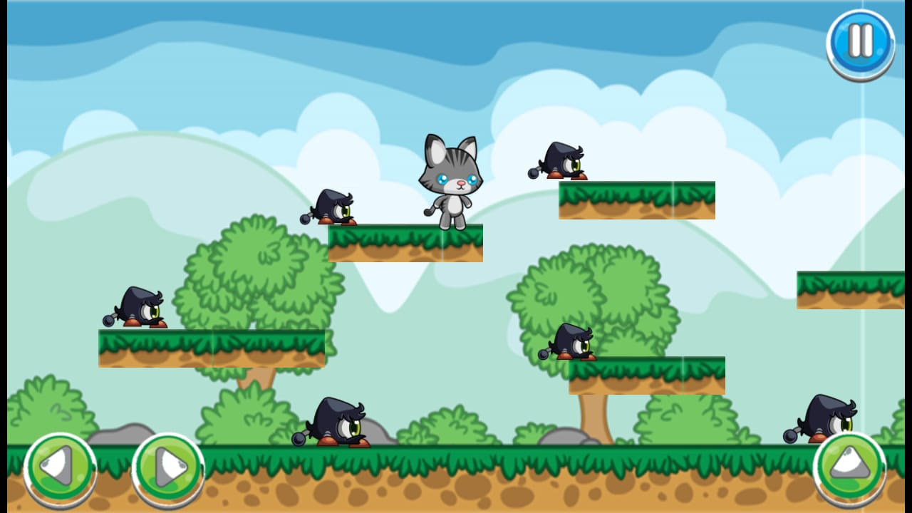
GamePlay

Slide 6
InfantGames

